Slide 1




Slide 2







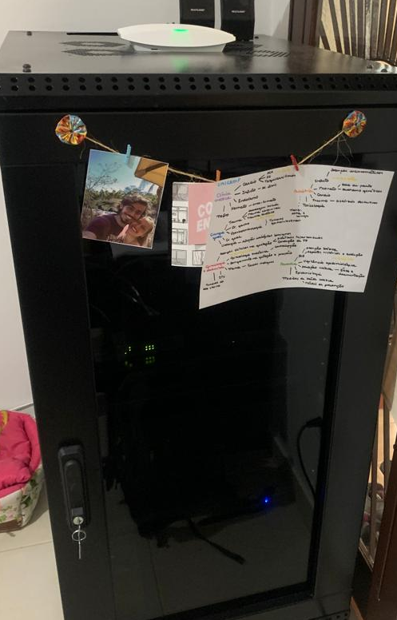
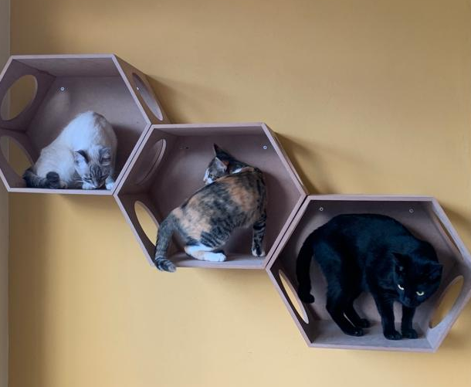

Cadu Carlos Eduardo Millani
Hobbies: Homelabbing
Marcenaria
Motos e Viagens
Quem sou eu:
Mineiro morando em Campinas, caseiro e gateiro

Slide 3
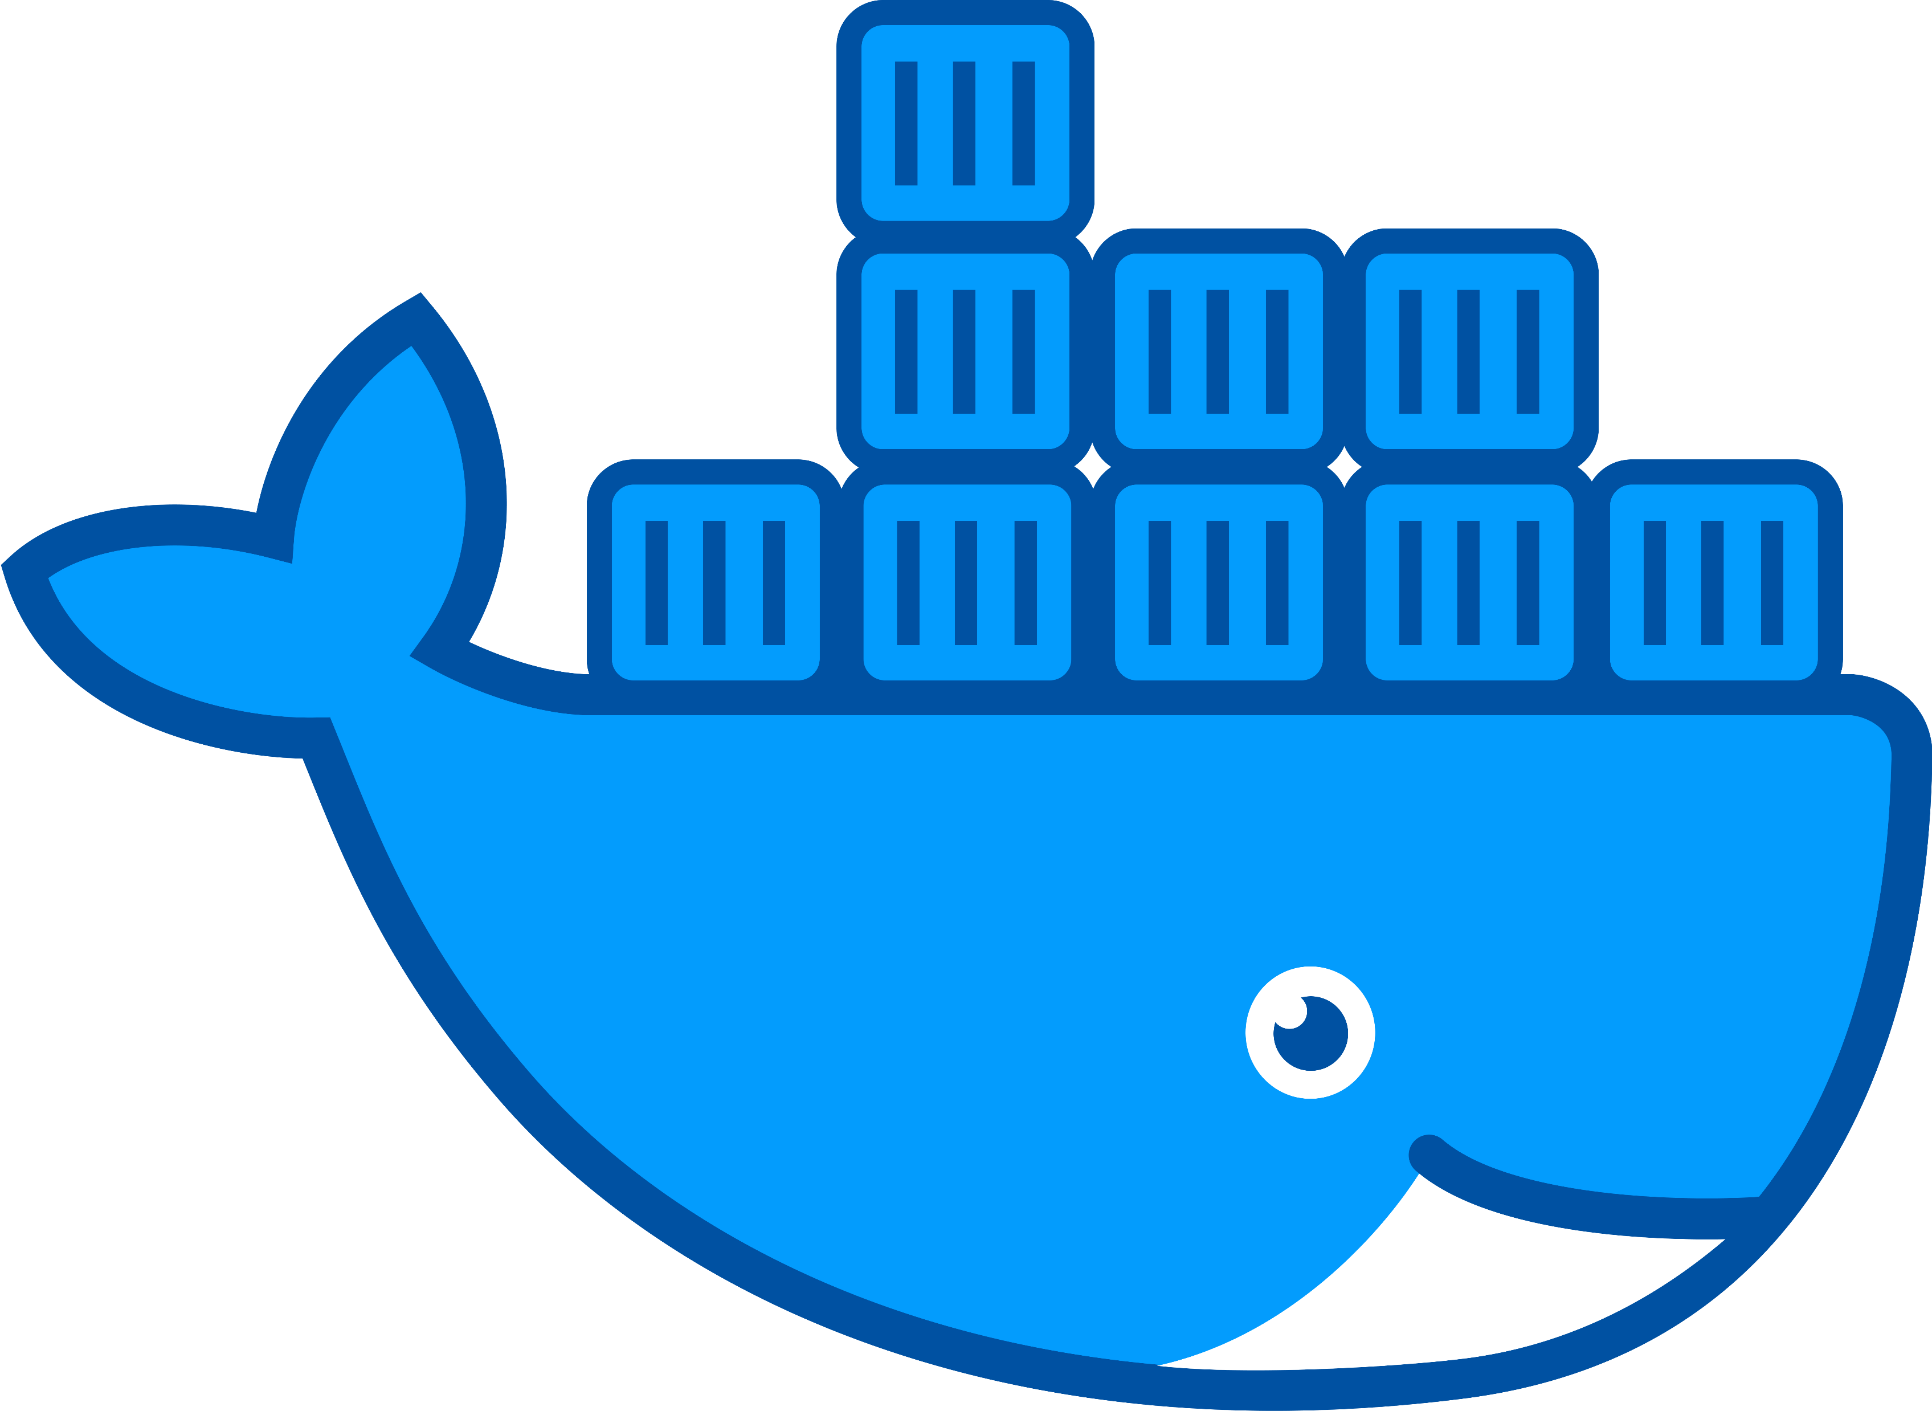

Docker

Slide 4
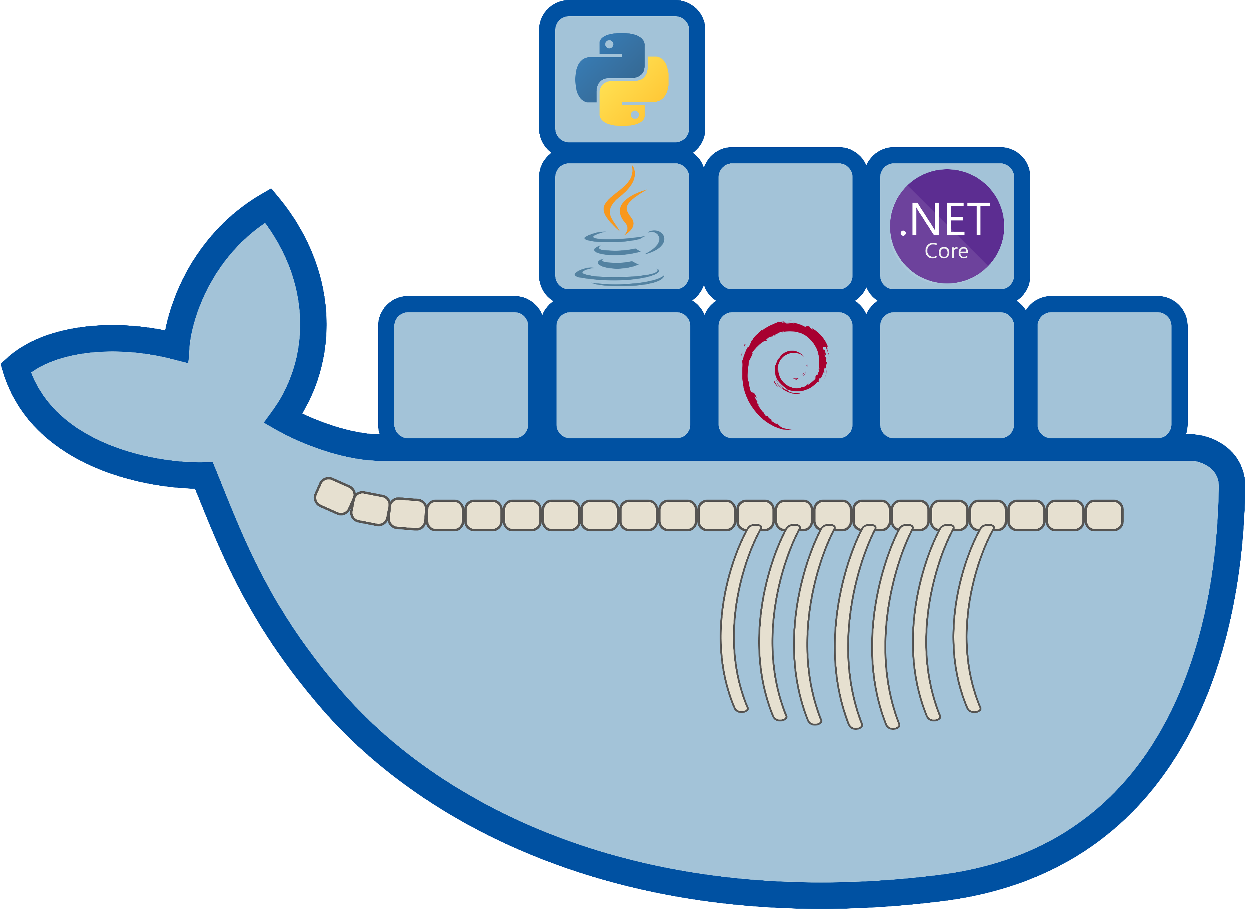
Docker
x-ray

Slide 5
<Agenda/>
Anatomia de uma imagem
Da imagem ao container

Slide 6
Anatomia de uma imagem

Slide 7
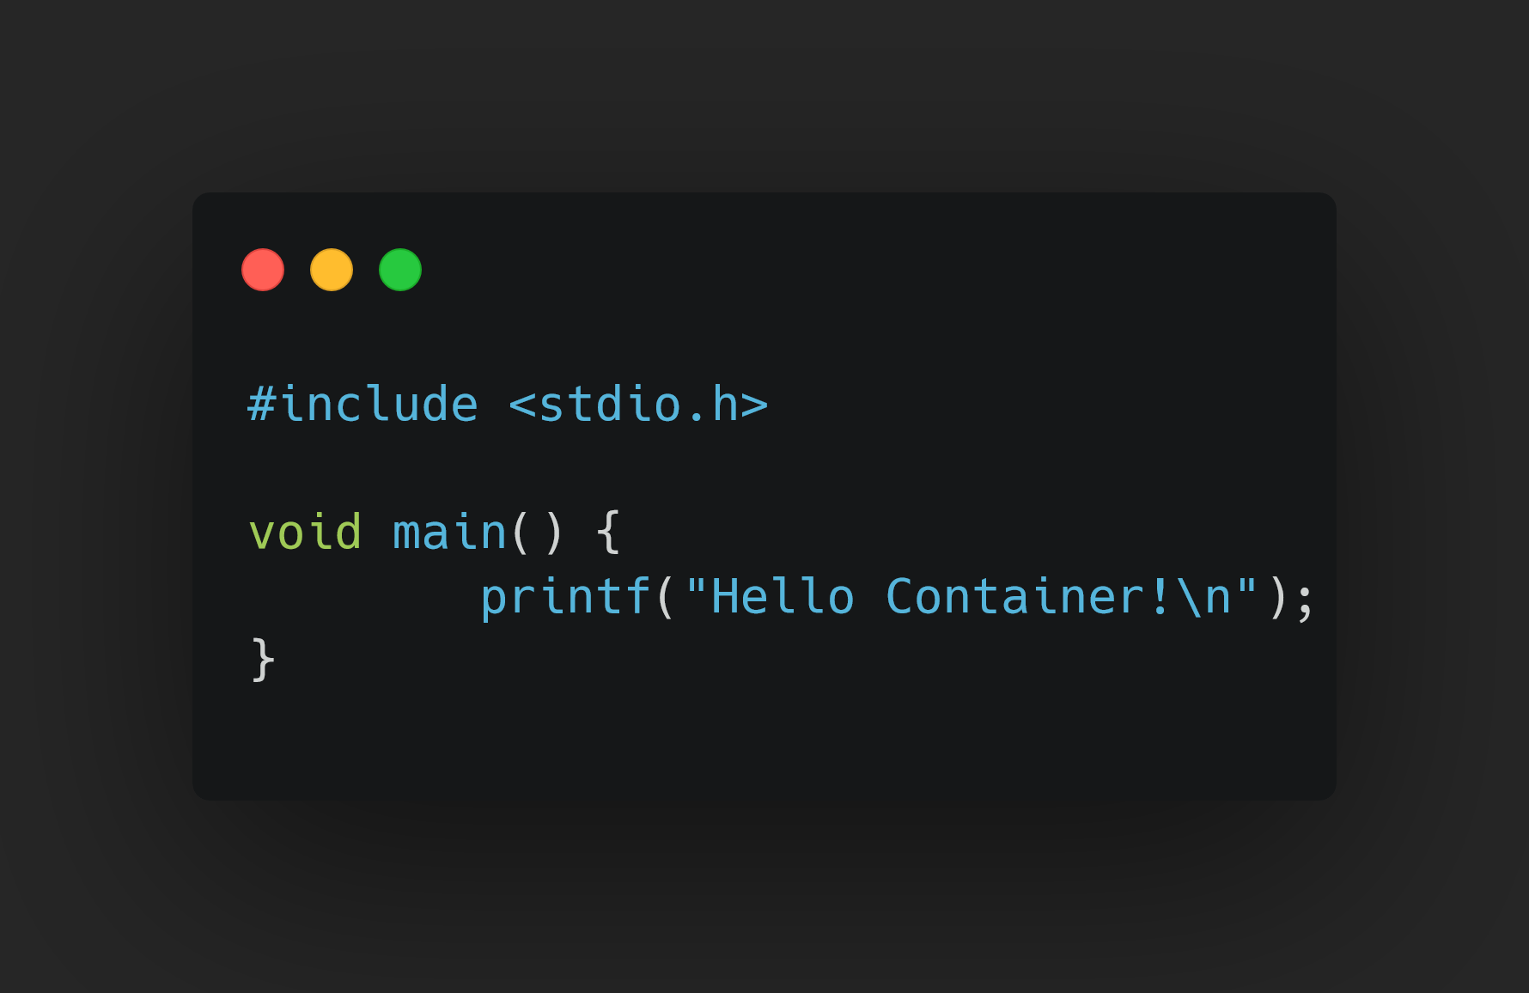

Slide 8
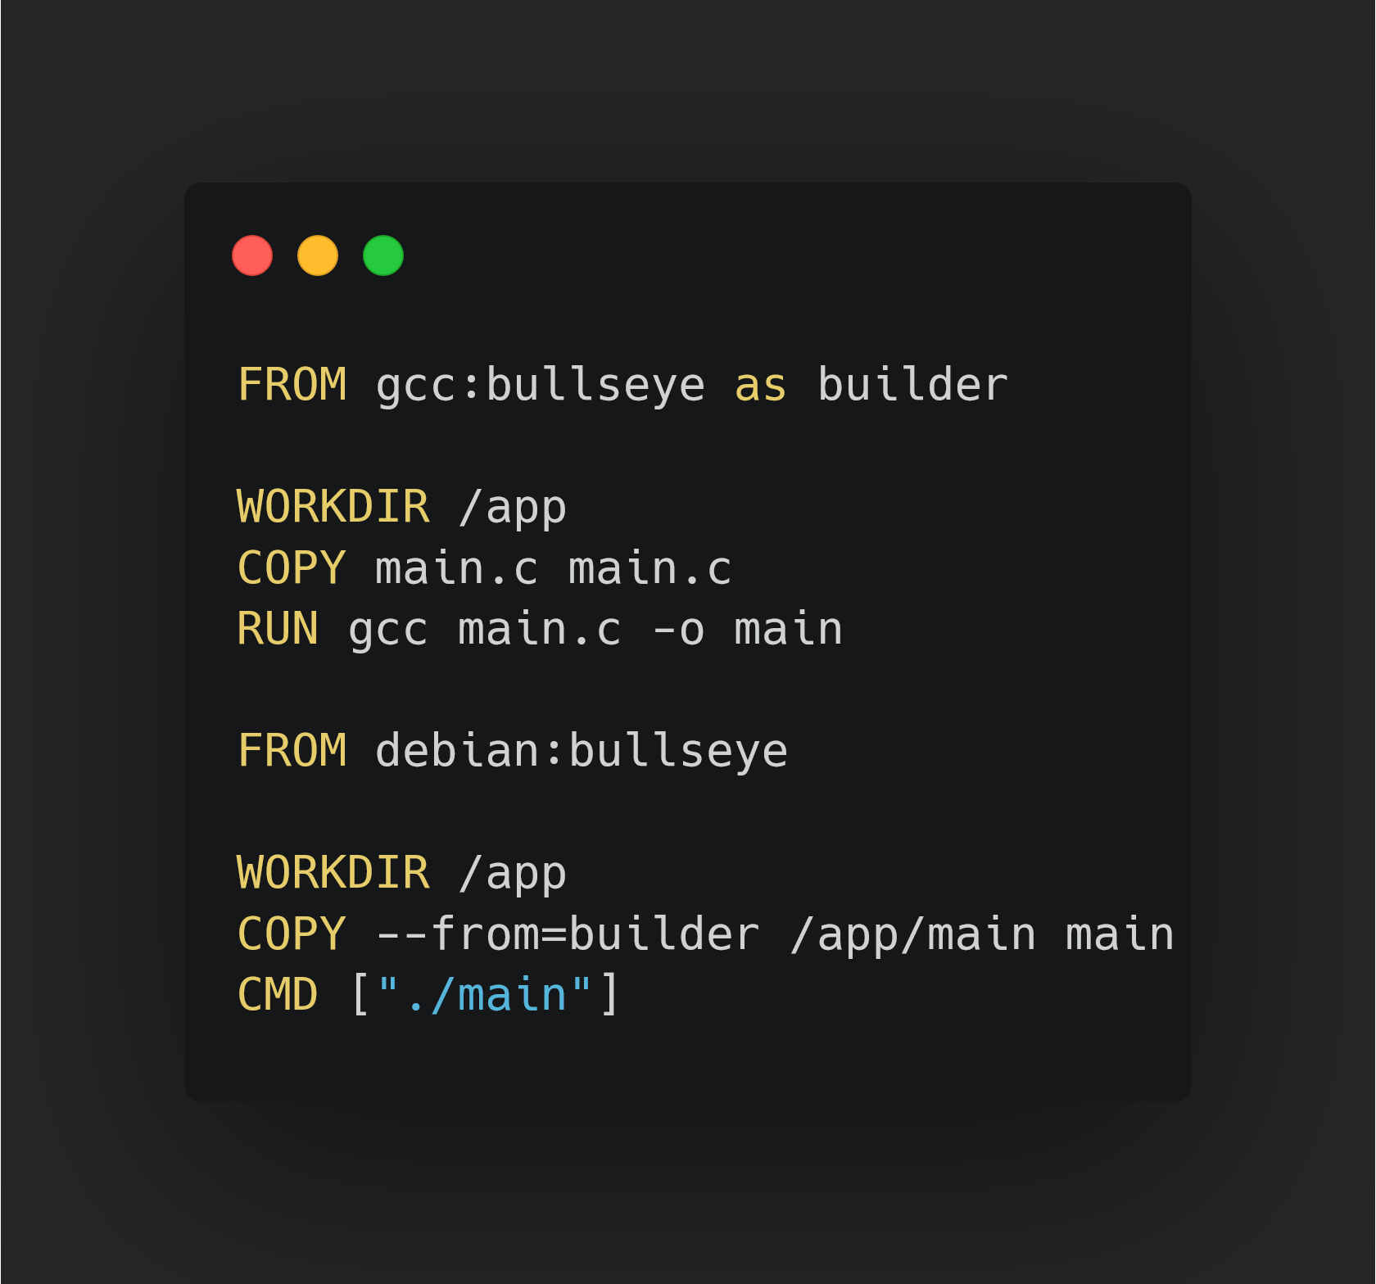
Notes:
Na pasta hello-world::
make
./main
make docker
docker run hello-docker

Slide 9
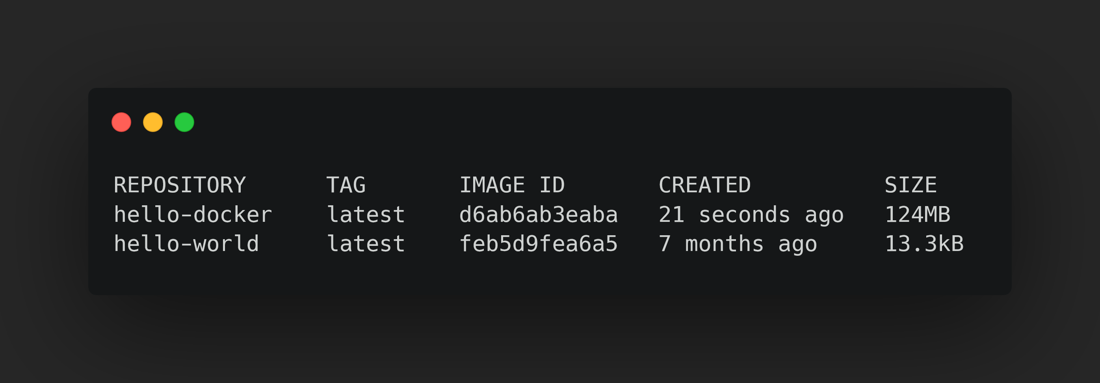
Notes:
Na pasta hello-world::
docker run hello-world
docker images | grep hello
--
make export
make save
cd layered && cat repositories
cd XXXXX && tar –xvf layer.tar
./app/main
du --max-depth=1 .

Slide 10
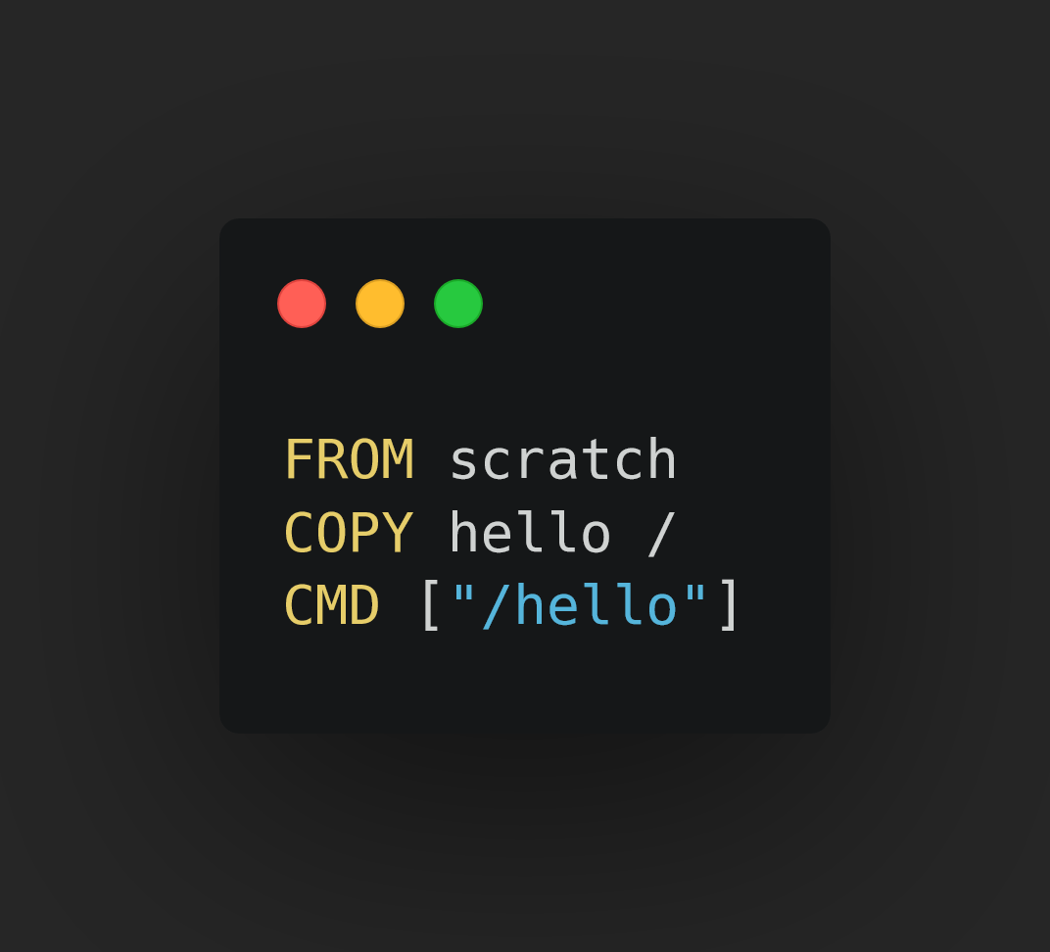
Notes:
Na pasta hello-world::
make scratch
docker run hello-docker-scratch

Slide 11
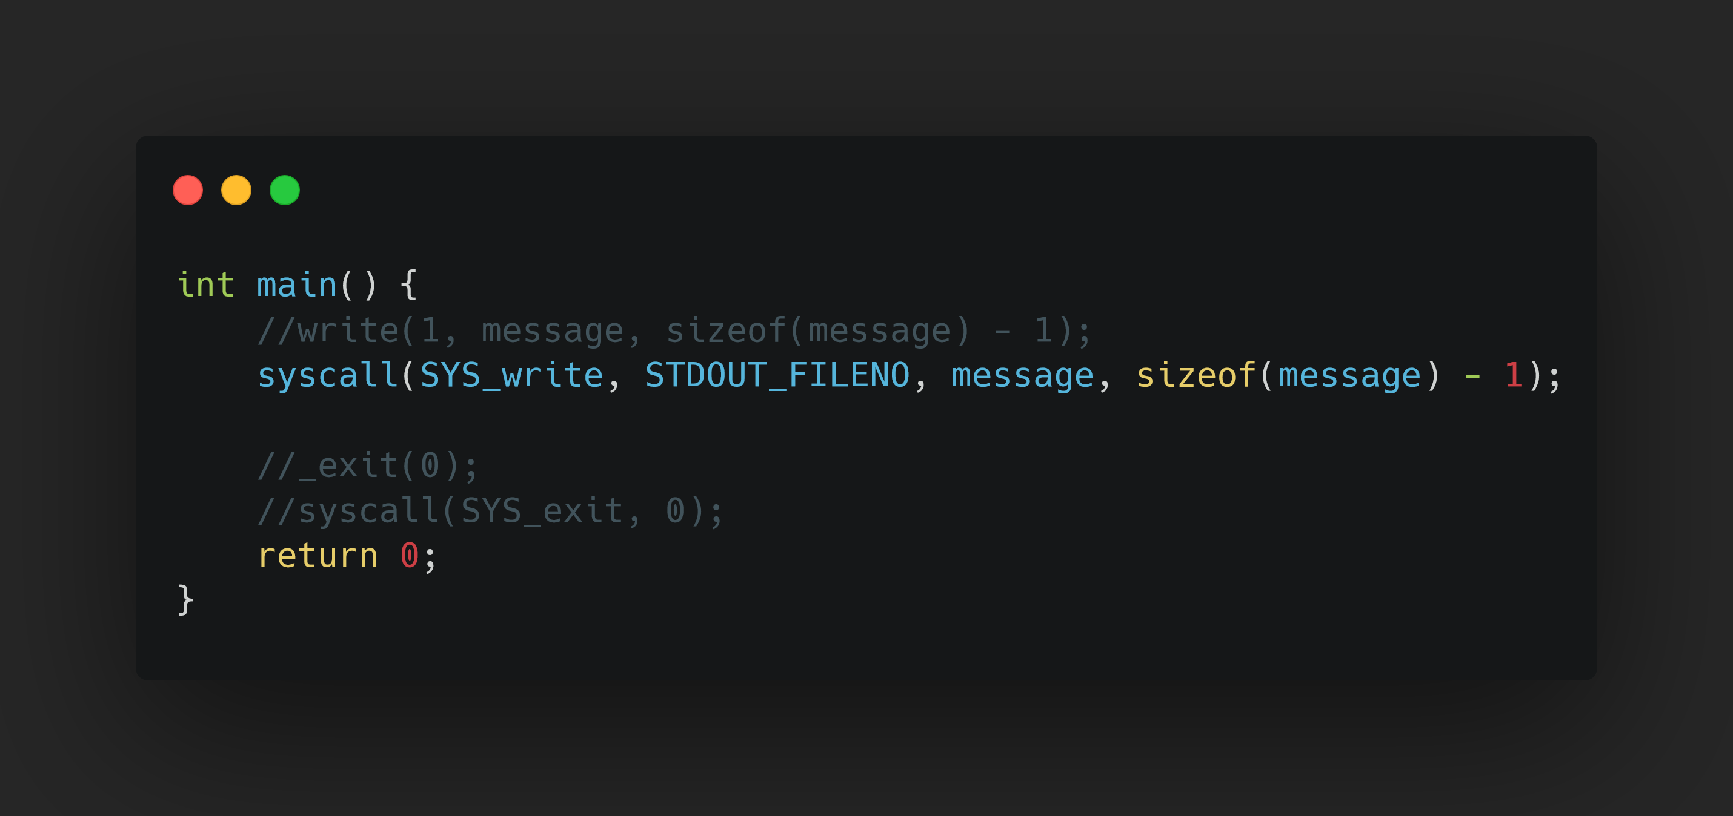

Slide 12
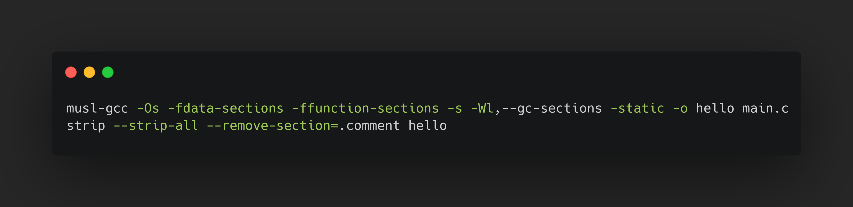
Notes:
Na pasta hello-world::
Analisa flags
-Os otimizado pra tamanho
-fdata e -ffunction sections – cada função ou dado na sua própria seção no binário
-s remove symbol table e relocation
-Wl passa comando pro linker
gc-sec Enable garbage collection of unused input sections
-static linka staticamente – o libc que vimos lá
make staticsimple
make strip
ldd main-static
make dockertar
docker run hellotar /main-static

Slide 13
lib b
mybin
lib a
kernel

Slide 14
lib e
bar
lib d
lib b
mybin
bash
foo
lib a
gcc
kernel

Slide 15
Ta, mas quem usa C?*
*para frontend e backends

Slide 16

Notes:
na pasta go::
roda normal F5 (vs-code)
make docker
make run
make dockertwo
make runtwo

Slide 17

https://github.com/GoogleContainerTools/distroless

Slide 18
Da Imagem ao Container

Slide 19
docker run myapp
MyAppv1.0.0
. . .

Slide 20

docker
docker.sock
dockerd
containerd.sock
containerd
execve
runc
Notes:
Na pasta capture::
make dockerd
make containerd
make docker
sudo lsof +E -aUc containerd
connect( + docker.sock
write(10 + @XXXXX
execve

Slide 21
docker
docker.sock
dockerd
containerd.sock
containerd
execve
runc
Notes:
Na pasta runc::
mv ../hello-world/rootfs .
runc spec + altera args
./runc/contrib/cmd/recvtty/recvtty main.sock
sudo runc create --console-socket main.sock rawcontainer
ps aux | grep runc ## Ve o container
sudo runc start rawcontainer
sudo runc delete rawcontainer
muda pra bash
echo $$
ls /proc/PID/ns*
ls /proc/PID/task/*
cat /proc/3378/cgroup

Slide 22
runc start
Container
runc create
runc init
execve
myapp
Namespace – Limite de interação
CGROUP – Limite de recursos
Linux Security Modules – Limite de ação

Slide 23





<OBRIGADO/>
https://github.com/cmillani/docker-x-ray
blog.cadumillani.com.br
in/cemillani
https://blog.cadumillani.com.br/container/2021/08/21/docker-from-scratch.html
@ambevtech

